Slide 1
ORGANIZACIJSKA STRUKTURA PREDUZEĆA
Organizacijska struktura jednog preduzeća predstavlja često promenljivo uređenje organizacijskih formacija preduzeća (organizacijske jedinice, organizacijske funkcije, radna mesta i dr.), utemeljeno na podeli poslova između formacija kao i interakciji – međusobnom delovanju između formacija.

Slide 2
Najčešće se predstavlja grafičkim modelima, u kojima se koriste geometrijske slike i linije (pravougaonici, krugovi, elipse i sl.), povezani kontinualnim ili isprekidanim linijama, koje se zovu organizacijske šeme ili gantogrami.
Pri definisanju organizacijske strukture, vrlo je važno poći od prihvaćenog smera raspodele poslova i odgovornosti: po vertikalnoj hijerarhiji, ili je prihvaćeno horizontalno donošenje odluka tj. sprovođenja obaveza i odgovornosti širom kompanije, horizontalno.

Slide 3
Za razumevanje ove, veoma važne problematike, koriste se pojmovi:
makro, mezo i mikro organizacijska struktura.
~ Pod Makroorganizacijskom strukturom podrazumeva se organizacijska struktura velikih organizacijskih funkcija ili formacija.
~ Mezoorganizacijska struktura nastaje kada se po hijerarhiji ide ka organizacijskim formacijama funkcijama preduzeća (sektori, službe, pogoni radionice i sl.) i njihovim organizacijskim strukturama.
~ Mikroorganizacijska struktura nastaje kada se ide ka organizacijskim formacijama radnih mesta u preduzeću.

Slide 4
Stručnjaci sa velikim iskustvom u privrednim preduzećima ističu, da je najefikasnije i najbolje rešenje da se pri oblikovanju organizacijske strukture započinje od mikro, preko mezo do makro organizacijske strukture.

Slide 5
DELOVI ORGANIZACIJSKE STRUKTURE
Organizacijska struktura za bilo koje preduzeće ima podstrukture, odnosno delove. Organizacijska struktura (The structuring of Organizations) prema H. Mintzberg-u ima pet delova. U građevini organizacijske strukture koju je Mintzberg sagradio, polazi se od raspodele odgovornosti odozdo na gore, i to na:
1. Operativni deo
Poslove i radne zadatke izvršavaju zaposleni koji se nalaze u neposrednom izvršenju proizvodnog procesa, režijski, održavaoci sredstava za rad, kontrolni radnici i dr.
2. Strategijski deo
Poslove u strategijskom delu obavljaju najviši rukovodioci i njihovi pomoćnici ili šefovi (generalni direktor, njegovi zamenici, šefovi, sekretari, asistenti, savetnici, i dr.

Slide 6
3. Srednji deo
U ovom delu aktivnosti obavljaju rukovodioci koji se nalaze između operativnog dela i strategijskog dela (poslovođe, šefovi proizvodnje, rukovodioci službi sektora i dr.
4. Tehnostruktura
U ovom delu su zaposleni sa visokom kompetencijom za tehničke poslove, i izvan su upravljanja i rukovođenja. Njihova je uloga od posebnog značaja za proizvodnju i poslovanje preduzeća, i to: u oblasti tehnike, tehničkih sistema, tehnologije i dr. to su: (konstruktori, projektanti, planeri, programeri, komercijalisti, finansijeri i dr.).

Slide 7
5. Pomoćni štab
Čine ga posebno organizovane grupe stručnjaka za obavljanje poslova od značaja za uspešnu organizaciju svih procesa u preduzeću.
Organizacija rada se sprovodi tako što eksperti različitih multidisciplinarnosti pomažu bolje funkcionisanje ključnih funkcija u preduzeću, kao i preduzeća u celini (projektni tim, krizni štabovi, ili koordinacioni odbori i dr.).

Slide 8
4.2
ODREDNICE ORGANIZACIJSKE STRUKTURE
Da bi se uspešno izvršilo modeliranje organizacijske strukture neophodno je definisati potrebne odrednice. Postoji veliki broj odrednica jedne organizacijske strukture preduzeća koje su u interakcijskoj vezi.
Praksa pokazuje da su najvažnije sledeće odrednice:
1. Veličina preduzeća i starosna struktura
2. Poslovna strategija
3. Tehnologija i tehnički sistemi
4. Tržišno okruženje.

Slide 9
1. Veličina preduzeća i njegova starosna struktura
Kod ove odrednice potrebno je da se izvrši analiza starih i mladih preduzeća, većih i manjih.
Kod mladih preduzeća, postoji problem jasnog definisanja zadataka, odnosno teže se određuju njihove važnosti po prioritetima.
Preduzeća koja su ranije osnovana tj. imaju veću radnu i starosnu strukturu, znaju kako da se ponašaju prema okruženju u smislu agresivnog nastupanja na konkurentska tržišta, znaju kako da lakše komuniciraju i koordiniraju poslove.
Preduzeća koja duže postoje, u većem broju slučajeva standardizuju svoje poslovanje, odnosno formalizuju svoje ponašanje prema okruženju.
Ključna karakteristika ove odrednice je: Sa rastom preduzeća raste i složenost organizacijske strukture.
To se javlja usled specijalizacije poslova kada po prirodi procesa nastaje i izdiferencirana organizacijska struktura, koja sama po sebi zahteva veću koordinaciju radnih zadataka.

Slide 10
Što je veće preduzeće to je njegova organizacijska struktura složenija po pitanjima: specijalizacije većeg obima poslova, diferenciranost organizacijskih jedinica, kao i administrativne komponente poslovanja.
Prema Minzberg-u veličina preduzeća utiče na formalizovanje ponašanja preduzeća prema okruženju. Velika preduzeća imaju decentralizovanu strukturu, odgovornosti, odluka.
Postavlja se pitanje, da li rukovodstvo može da bude uspešno ukoliko ne uskladi ponašanje manjih organizacijskih jedinica (delova), i ne propiše odgovarajuća pravila, metode izvršavanja aktivnosti, postupke i dr. Veći broj dokumenata koji je potrebno izraditi u takvom složenom sistemu povlači i veću administraciju. Veliki problem je odrediti efikasnost proizvodnih i administrativnih radnika.

Slide 11
2. Poslovna strategija
Poslova strategija podrazumeva konkretne planske odluke pomoću kojih preduzeće šalje signal interesovanja za tržišno okruženje.
Strategija u suštini predstavalja skup pravila koje koristi preduzeće u procesu donošenja menadžerskih odluka.
Odluke koje se donose opredeljuju realizaciju postavljenih ciljeva preduzeća. Poslovna strategija u preduzeću je nezavisno promenljiva u odnosu na organizacijsku strukturu.
Naime, to znači da organizacijska struktura preduzeća mora biti u funkciji poslovne strategije i mora se dosledno uvažavati i primenjivati.
U nekim slučajevima može nastati suprotan odnos poslovne strategije i organizacijske strukture, tj. da poslovna strategija zavisi od organizacijske strukture koja ima ulogu nezavisno promenljive.

Slide 12
Poslovni slučaj
Krajem 70 - godina XX veka kompanija ’’Zastava’’, dd. je donela odluku da se formira poseban organizacijski oblik, tzv. biro za nove programe. Osnovni zadatak biroa bio je da istražuje i predlaže diversifikovani program proizvodnje, odnosno da uvodi nove programe proizvodnje koji će poboljšati već postojeće programe proizvodnje automobila.
Dugogodišnja istraživanja biroa u toj oblasti rezultiralo je donošenju strateških odluka o formiranju dva diversifikovana programa:
1. Proizvodnja – lakirnica i
2. Proizvodnja proizvoda biotehnologije.

Slide 13
3. Tehnologija i tehnički sistemi
Imajući u vidu činjenicu da ni jedna forma organizacijske strukture ne može da funkcioniše u proizvodnom pravcu dobro ukoliko menadžment poslovanja ne stavi akcenat na veoma važnu poslovnu funkciju Razvoj tehnike i tehničkih sistema.
Upotreba više vrsta tehnologija i tehnoloških postupaka zahteva diferenciranje organizacijske strukture tako što se organizuje više organizacijskih formacija.
To su sektori, pogoni, odeljenja, proizvodne jedinice, radna mesta. Tehnološki procesi su: na primer, obrada metala rezanjem, obrada metala deformisanjem, livenje, kovanje, montaža i dr.

Slide 14
Moderna preduzeća danas posluju sa savremenim tehnološkim i tehničkim sistemima i metodama i imaju veliki nivo automatizacije i robotizacije. Visok tehnološki nivo proizvodnje podržava kompjuterski informacioni sistemi (softeri) – programi rada.
Poseban značaj imaju organizacijske strukture tzv. pripremne funkcije, i to: projektovanje proizvoda, projektovanje tehnologije, operativna priprema rada, održavanje sredstva za rad i dr.
Vidovi proizvodnje (pojedinačana, maloserijska, srednjeserijska i masovna proizvodnja), opredeljuju koncepciju organizacijske strukture proizvodnih preduzeća.

Slide 15
Svestrana primena informatike u preduzećima donela je nove promene orgnizacijske strukture. Naglo se uvode nove organizacijske formacije, kao što su: centri za automatsku obradu podataka, biroi za računarsko projektovanje/proizvodnju - CAD/CAM oprema, zatim informacijski centri za baze podataka, komunikacije i dr.
Danas su, naročito u razvijenim zemljama, informacione tehnike i tehnologije dovele do ekspanzije kod proizvodnje složenih savremenih proizvoda, kao što su: plazma televizori, mobilni telefoni, kompjuteri - (lap top), upravljačke mogućnosti uređaja na daljinu i dr.
Sve brža ekspanzija robota u fabrikama omogućava proizvodnju bilo kojeg potrošačkog uređaja složenog i savremenog oblika (dizajna).

Slide 16
Poslovni slučaj
Da li je hiopeza ili realnost, koja je nastala poslednjih godina, da uvođenjem robota i robotizacije proizvodnih linija smanjuje se broj radnika, rukovodilaca proizvodnje B, Viser u kompaniji Philips Electrinics u Drahtenu u Holandiji ističe, da je realno sasvim nešto drugo u praksi, ali kod proizvođača robota.
U ovoj kompaniji na kineskoj obali, rade stotine radnika na ručnom sastavljanju električnih brijača, dok isti ovaj posao u Drahtenu obavlja 128 robota. Pomoću video kamera usmeravaju se pokreti šaka robota na najnepristupačnija mesta koja radnik teško može da obavlja, dok jedan robot oblikuje 3 navoja šrafova i stavlja ih u otvor koji je golim okom čoveka skoro nevidljiv. Roboti rade bez pauze u tri smene i mogu 365 dana da zadovoljavaju proizvodne norme. Zaposleno je samo nekoliko desetina radnika.

Slide 17
Prošle godine, prema podacima istraživanja, sve se više povećavao broj zaposlenih u kompanijama za izradu robota, bilo je i preko 150 000, uz promet od nekoliko milijardi dolara.
Prema podacima, nova generacija robota je prevazišla one koji se koriste na primer, u automobilskoj industriji, u teškoj industriji, železarama i sl. Danas, širom sveta roboti sve više zamenjuju radnike u oblasti proizvodnje i distribucije.
Prema podacima, plan je stručnjaka za tehnologiju, u kompanijama koje se bave proizvodnjom robota, da će Philips svojim najnovijim dostignućima dostići Apple, najvećeg proizvođača elektronike. Apple i dalje gradi nove fabrike i zapošljava hiljade novih radnika, gde planira da uvede više od milion robota.

Slide 18
4. Tržišno okruženje
Bez tržišno upravljane proizvodnje, danas teško mogu opstati kompanije u svetu. Efikasna proizvodnja i kvalitetni proizvodi su prioritet tržišnog okruženja. Danas postoje tzv. uznemirena ili turbulentna tržišta.
Preduzeća koja žele da budu prepoznatljiva na izbirljivom tržištu moraju da budu spremna da daju odgovore na sve karakteristike proizvoda, nekada su to specifične karakteristike, i mora da odgovore na sve zahteve koji se pred njih postavljaju.
Bilo je ranije perioda kada su preduzeća u većini slučajeva poslovala na tržišnom okruženju koje je važilo za mirno i imperfektno na kome je konkurencija bila slaba, ili je skoro nije ni bilo.

Slide 19
Organizacijska struktura preduzeća bila je birokratska i centralizovana. Danas takvo tržište je veoma retko.
Danas su pred menadžmentom mnogo ozbiljniji zadaci:
1. Turbulentna tržišta zahtevaju da preduzeća izgrađuju fleksibilnu i decentralizovanu organizacijsku strukturu.
2. Konkurencija je veoma moćna, jaka i zahteva da preduzeća brzo reaguju na promene iz okruženja. Samo visokokvalitetni proizvodi, diversifikovani proizvodi i povoljne cene mogu odgovoriti na složena pitanja takvog tržišnog okruženja. Akcenat se stavlja na stalno nove inovacije procesa i celokupnog proizvoda.

Slide 20
Poslovi masovnih inovacija, istraživanja tržišta, razvoja, prodaje na tržištu i dr. su razvojni poslovi. Funkcije organizacijske strukture koje su najvećim delom zastupljene u tom poslu su: funkcija marketinga, projektovanja proizvoda, projektovanja tehnologije, menadžmenta i organizovanja.
Prema istraživanjima tržišne konkurencije autori ističu, da u slučaju slobodnog formiranja cena konkurentski sistem je zasnovan na alokaciji retkih resursa.
Tržišna konkurencija podstiče tri značajna faktora, i to: efikasnost, razvoj i organizacijsko ponašanje menadžmenta zasnovano na postavkama visoke odgovornosti. Takvo tržište ima mogućnost da spreči uspostavljanje jednostrane tržišne moći.

Slide 21
Važno je, da menadžment shvati, spozna i da prihvati činjenicu, da konkurentski sistem zahteva otvorena tržišta, kontrolu tržišne moći i ulogu odgovornih tela u državi.
Osnovni principi ovog sistema su zasnovani na dva načela, i to:
1. Princip slobodne konkurencije koji fokusira načela dostignuća u tome u realnoj praksi, i
2. Princip slobodne konkurencije koja fokusira načela jednakih šansi na tržištu.

Slide 22
U suštini, pozitivno funkcionisanje tržišne privrede se ogleda kroz realizaciju:
➢ dugoročne ekonomske politike, i
➢ u najvećoj mogućoj makroekonomsku stabilnost privrede.
Osnova je, da se te zakonitosti sprovode kroz paradigme nacionalnih i međunarodnih finansijskih tržišta.
Kao najvažnija paradigma tih zakonitosti je: postizanje i ostvarivanje u praksi poverenja inostranih ulaganja u dugoročnu potrošnju na osnovama izgrađenog stabilnog ekonomskog okvira poslovanja u industrijskim preduzećima.

Slide 23
4.3
HIJERARHIJSKA STRUKTURA
Osnov za funkcionisanje svake organizacije (preduzeća) ili kompanije je hijerarhija koja ima praktično, značenje raspodele poslova, obaveza i odgovornosti po starešinstvu – rukovodilaca, ili drugim rečima, po nivoima odgovornosti menadžmenta.
Svako preduzeće je sistem koji čini celinu, a ta celina se raščlanjava na komponentne ciljeve ili podsisteme sistema kao celine.
Proces raščlanjavanja je složen višestepeni hijerarhijski metod.

Slide 24
Veliki broj klasičnih teorijskih saznanja i danas u privredi ima veliki značaj naročito, kod polaznih osnova koje menadžment treba da odredi za efikasan rad.
Na tim tzv. bazičnim osnovama determinisane hijerarhijom i ’’rasponom menadžmenta’’, formiraju se različite vrste organizacijskih struktura kompanije ili preduzeća.

Slide 25
U teoriji i praksi, za preduzeća kao poslovni i proizvodni sistem, karakteristično je nekoliko oblika (tipova ili vrsta) organizacijskih struktura, gledano po hijerarhiji, i to):
Linijski
Hijerarhijski po funkcijama
Linijsko-štabski
Funkcionalni
Linijski i funkcionalno-štapski i
Linijski i funkcionalno-štapski sa kolegijalnim organom.

Slide 26
1. Linijski tip organizacijske strukture
Linijski tip organizacijske strukture često teoretičari i praktičari nazivaju „vojnički tip“. Karakteristike ovog tipa strukture su determinisane neposrednom podređenju nižih menadžera nadređenim menadžerima i generalnom direktoru.

Slide 27
Osnovna uloga i zadaci podređenih je: kontrola, praćenje, ovlašćenje i odgovornost za kvalitetno izvršavanje postavljenih zadataka.
U pitanju su zastupljenosti linijske strukture, hijerarhijske strukture i međuljudskih odnosa na svim menadžerskim nivoima preduzeća

Slide 28
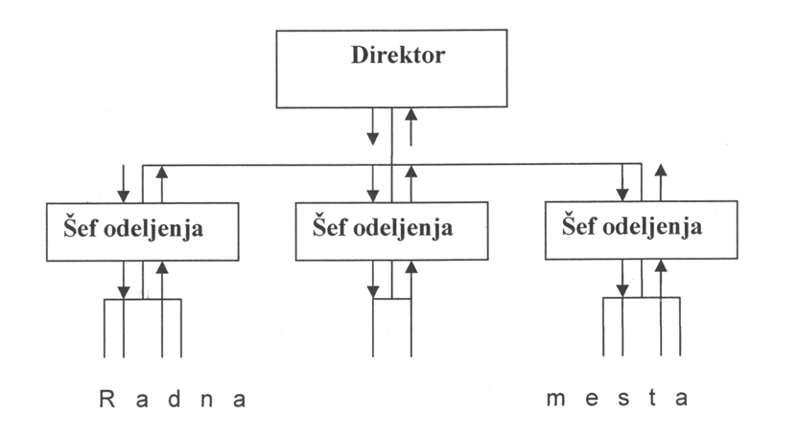

Slide 29
2. Hijerarhijski tip organizacijske strukture po funkcijama
Hijerarhijski tip po funkcijama podrazumeva raspodelu zadataka po grupama srodnih poslova. Naime, reč je o raspodeli poslova po funkcijama preduzeća, i to na najvišem nivou izvršavanja postavljenih zadataka, obaveza i odgovornosti.
Svaki poslovno-proizvodni koncept podrazumeva ispitivanje, analizu i kontrolisanje, ali samo u domenu u kome su ta kontrolisanja i ovlašćenja dodeljena linijskim menadžerima i uz pomoć štabskih menadžera

Slide 30
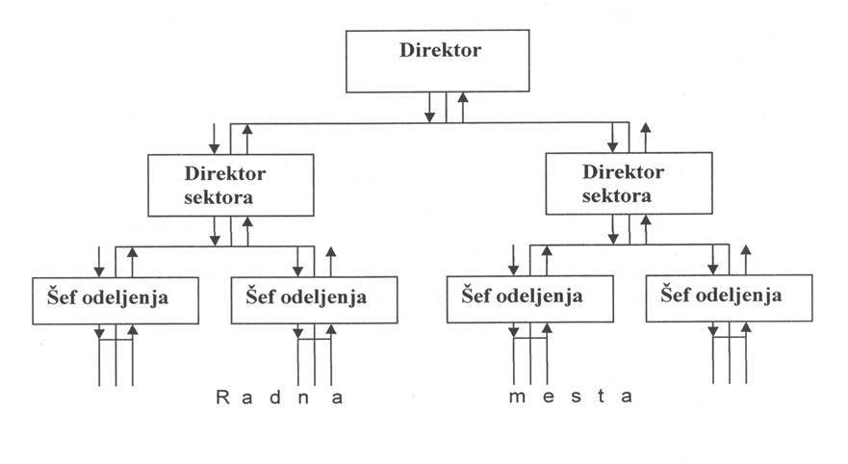

Slide 31
3. Linijsko-štabski tip organizacijske srukture
Linijsko-štabski tip se najčešće sreće u praksi organizacijskih struktura u onim preduzećima koja proizvode radne predmete složenih oblika.
Takve strukture, konstrukcije i forme proizvoda zahtevaju organizovanje i obezbeđivanje specijalno obučenih radnika do čak, specijalizovanja određenih poslova koje će u celini, kao specijalizovano odeljenje izvršavati najsloženije radne zadatke.
Zaposleni na tim radnim zadacima pomažu drugim zaposlenima, linijskim izvođačima zadataka u vidu: timskog rada i konsultativnim savetima

Slide 32
4. Funkcionalni tip organizacijske strukture
Funkcionalni tip organizacijske strukture za polaznu osnovu ima Taylor- ov model koji je prvenstveno orijentisan na podelu rada i organizovanje u funkciji rukovođenja.
Veliki značaj ovog modela je dat, izvođenju radnih zadataka u radionicama, gde je: funkcionalno grupisanje jedinica i gde je štabsko-linijski sistem rukovođenja.
Podela radnih zadataka realizuje se po srodnim funkcijama. Nosioci ovlašćenja po određenim grupama srodnih poslova imaju uvid u realizaciju tih poslova i oni pružaju pomoć menadžerima drugih oganizacijskih jedinica.

Slide 33
Praktično to znači, da na prvom organizacionom nivou, ispod vrha rukovodstva u preduzeću tj. generalnog direktora, formiraju se potrebne oblasti rada i procesa primenom kriterijuma funkcije – procesa rada.
Sistem rukovođenja karakteriše jednolinijski i višelinijski raspon menadžmenta na hijerarhijskim odnosima obaveza i odgovornosti.
Primenu nalazi u malim preduzećima, relativno skoro formiranim preduzećima, kao i preduzećima koja ne sprovode diversifikaciju

Slide 34
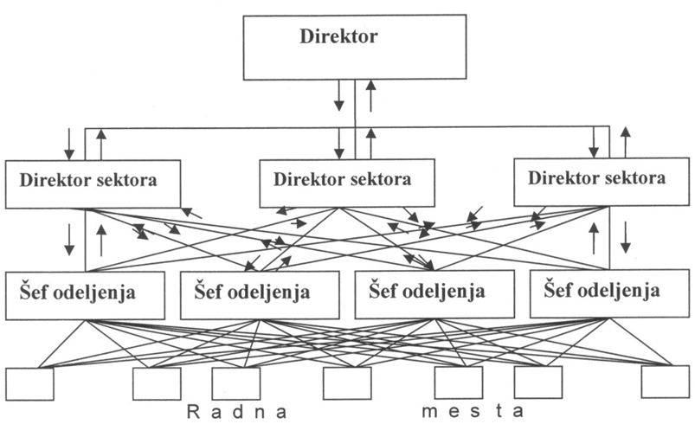

Slide 35
5. Linijski i funkcionalno-štabski tip organizacijske strukture
Linijski i funkcionalno-štabski tip organizacijske strukture nalazi primenu u složenim i modernim preduzećima, gde se na nivou celine preduzeća formiraju organizacijske jedinice.
Uloga ovih jedinica je velika, naročito po pitanju obaveza i ovlašćenja po grupama srodnih poslova. Na osnovu tih jedinica formiraju se jedinice na sledećem višem nivou tj. pogonu.

Slide 36
Nadređenost poslova se sprovodi na bazi linijskih odnosa. To doprinosi uspešnom funkcionisanju drugih funkcionalnih odnosa između ostalih organizacijskih jedinica u preduzeću

Slide 37
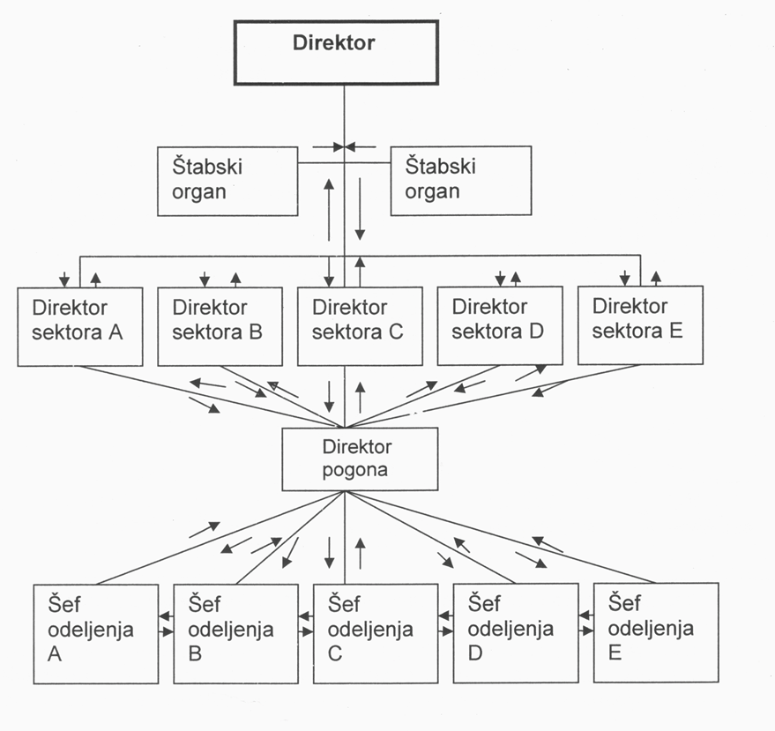

Slide 38
6. Linijski funkcionalno-štabski tip organizacijske strukture sa kolegijalnim organom
Linijski funkcionalno-štabski tip sa kolegijalnim organom je karakterističan po svom funkcionalnom delovanju.
Ima primenu kod rešavanja problema koji nastaju kod linijskog i funkcionalno-štabskog tipa raspodele poslova.
U pitanju je, usklađivanje delova koji regulišu rast i obim poslova kao i njihovu složenost. Kolegijalni organ može da omogući ostvarivanje efikasnije komunikacije i koordinacije različitih aktera poslova u preduzeću

Slide 39
A. Pojam raspona menadžmenta (raspon kontrole)
Raspon menadžmenta, odnosno raspon (komandovanja) ima značajnu ulogu kod definisanja broja potčinjenih izvršioca koji odgovaraju samo jednom menadžeru.
U praksi, najbolje rezultate ostvaruje menadžer kome su dodeljeni 6 potčinjenih ili podređenih izvršioca.
Veći broj je teško nadgledati i kontrolisati kod praćenja rezultata izvršavanja radnih zadataka. Manji raspon kontrole može loše da utiče na ukupne rezultate uspeha radnika u smislu demotivacije za rad.
Suština je, da raspon kontrole opredeljuje složenost poslova, prirodu posla, obrazovanje, kompetentnost i dr. U preduzećima raspon kontrole se kreće i do 40 zaposlenih.

Slide 40
Kod funkcionisanja organizacijske strukture važno je istaći da: smanjen raspon kontrole može da funkcioniše uspešno od visoke prema ravnoj.
Kod visoke (duboke) organizacijske strukture, nalazi se visok broj nivoa između, top menadžmenta i najnižih nivoa.
Dugačak lanac komandovanja može da stvara probleme kod sporog reagovanja kada je potrebno brzo sprovesti promene prema okruženju.

Slide 41
Drugi oblik raspona kontrole se izvodi prema tzv. plitkoj strukturi. Primenjuje se širi raspon kontrole koji je karakterističan po manjem broju nivoa između top menadžmenta i najnižih menadžerskih nivoa.
Odluke se donose brzo, racionalno, fleksibilno, ovlašćenja zaposlenih su veća, odnos sa kupcima je bliskiji (Slika 12).

Slide 42
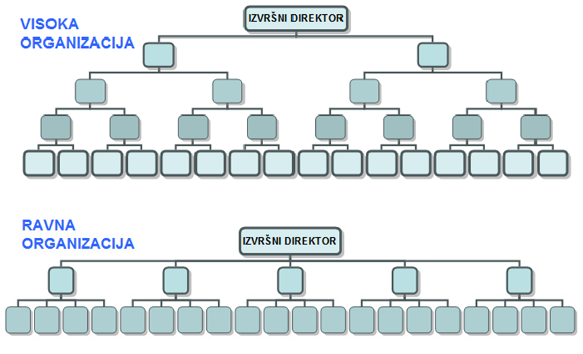

Slide 43
JAPANSKI MENADŽMENT I ORGANIZACIJA – NOVI PRISTUP
Japanski menadžment u svom konceptu ne zastupa više teorije klasične, odnosno tradicionalne organizacije, gde organizacioni tokovi idu odozgo prema dole - top-down.
Za razliku od Japana u organizaciji proizvodnje, u SAD-u se zastupaju teze istaknutog teoretičara i praktičara F.Tejlor - a, kod ostvarivanja veće produktivnosti u kompanijama.

Slide 44
Nova organizacija u Japanu temelji se na neformalnoj i matričnoj
organizaciji sa što manje dokumenata, ali efikasnih. Osnovne karakteristike ove tzv. organizacije bez granica su:
kupac je u centru pažnje za proizvođača, i to na relaciji od porudžbine do isporuke,
stručne kompetencije su dobile na širini i značaju,
inicijativa svih pojedinaca za rad u timu u internom okruženju,
praćenje i kontrola svih procesa od početka do kraja,
svesno prilaženje zaposlenih svojim odgovornostima,
fleksibilnost na promene,
decentralizacija u donošenju odluka,
samo poverenje u sposobnosti,
zadovoljstvo na radu,
motivacija zaposlenih i dr.

Slide 45
Proces odlučivanja u menadžmentu se realizuje efikasno kroz aktivnosti, i svodi na decentralizovane postupke koje imaju prednosti u sledećem:
1. Top-menadžment odlučuje o važnim strateškim pitanjima, dok odlučivanje o manje važnim pitanjima delegira se tj. prenosi na menadžere nižih organizacionih nivoa.
2. Taktički se ubrzava donošenje odluka, a niži menadžeri mogu da donose odluke bez konsultacija sa top-menadžmentom.
3. Sposobnost i samostalnost menadžera da donosi odluke na lokalnim poslovnim jedinicama.
4. Kod mlađih menadžera se povećava radna motivacija.

Slide 46
U organizacijama ’’bez granica’’, japanski menadžment proizvodi za poznatog kupca po porudžbini, nema zaliha gotovih proizvoda, maksimalna je fleksibilnost organizacije i menadžmenta, uspešno je: odlučivanje, komuniciranje i upravljanje i usmereno je od dole prema gore – bottom-up organizacija.
Na sceni su projektne organizacije.

Slide 47
Slom hijerarhije
Kod velikih sistema menja se unutrašnja organizacija i struktura.
Naredbodavna hijerarhija ili birokratska organizacija ne može više da se održi.
Poslovne odluke se sve više zamenjuju odlukama odozgo.
Zaposleni komuniciraju sa onima koji su na istom nivou.
Organizacija ima horizontalno prenošenje odgovornosti i ovlašćenja.
Rutinski poslovi uspešno se obavljaju kompjuterski i sa automatskom opremom.

Slide 48
4.5
PLANIRANJE ORGANIZACIJSKE STRUKTURE
Planiranje organizacijske strukture se iz osnova vezuje za proizvod ili usluge koje preduzeće proizvodi, i načina odnosa sa kupcima. Posle čina kupoprodaje uslovljava se način postavljanja organizacije.
Naime, organizacijska struktura se postavlja povratnom spregom fidbekom (engl. Feed beack), polazeći od potrošača unazad prema preduzeću, a ne od preduzeća unapred prema potrošaču.
Sve potrebne promene se odražavaju na organizaciju marketing sektora. Pored navedenog faktora bitan uticaj na planiranje organizacijske strukture imaju i faktori: broj kupaca, frekvencija kupovine, proizvodni program i sistem prodaje proizvoda.

Slide 49
Praksa pokazuje da sva preduzeća imaju veće promene u pojedinim sektorima nego u preduzeću kao celini.
Cilj savremenih preduzeća je usmeren na proces stalnog prilagođavanja zahtevima kupaca, da se zadovolje potrebe kupaca i privrede u celini.
Osnovno je, da se stalno u okviru preduzeća preispituju marketing aktivnosti kako bi se našla adekvatna organizacijska struktura.
Uslovi sredine su ključni faktori koji zajedno sa rastom i razvojem preduzeća doprinose da se promene rešavaju uspešno i da se opredeljuju prave i efikasne marketing aktivnosti.

Slide 50
Zato je potrebna relevantna hijerarhija odgovornosti i autoriteta kod donošenja odluka. Kompleksnija sredina izaziva potrebu za većom diferencijacijom među sektorima u jednom preduzeću.
To nalaže lateralni marketing odnosno da se povezuju pojedini sektori i prevazilaze razlike u orijentaciji i metodama rada.
Turbulentno tržište tj. nestabilan sredina poslovanja zahteva tzv. organsku strukturu, dok u suprotnom stabilna sredina omogućava mehanističku strukturu, homogenu i ustaljenu.

Slide 51
Postupak planiranja organizacijske strukture se sprovodi u 6 koraka, i to:
1. Analiziranje sredine organizacije
2. Definisanje aktivnosti koje treba obaviti
3. Ustanoviti potrebne pozicije
4. Analizirati poziciju u strukturi
5. Obnoviti ljudski kadar ili reorganizovati postojeći
6. Ispitivati ostvarivanje rezultata, pratiti i analizirati konačni ishod planiranja.

Slide 52
ORGANIZACIONI DIZAJN – IZBOR NAJBOLJE VRSTE ORGANIZACIJSKE STRUKTURE ZA DATU SITUACIJU

